Slide 1
СВІТ МАЄ ЗНАТИ ПРАВДУ
Презентацію підготували:
Суткова В.О., завідувач бібліотеки,
Веровенко В.С., бібліотекар

Slide 2
У ніч з 28 на 29 липня 2022 року у виправній колонії в Оленівці на Донеччині стався вибух. Цей теракт росіян забрав життя щонайменше 53 українських захисників. Були поранені понад 130 українських воїнів. Всього за даними росіян в бараці було 193 людини.
Одразу після вибуху російська сторона заявила, що його причина — начебто обстріл з HIMARS. Ввечері того дня вийшло і дві українські заяви. Спільна СБУ, ЗСУ та Міноборони: це був спланований теракт росії, бо жоден працівник колонії, бойовик так званої "ДНР" чи російський військовий, які охороняли приміщення, згідно з коментарями російської сторони, не постраждав. За даними слідства, вибух в Оленівці був спричинений застосуванням реактивного термобаричного гранатомета.

Slide 3
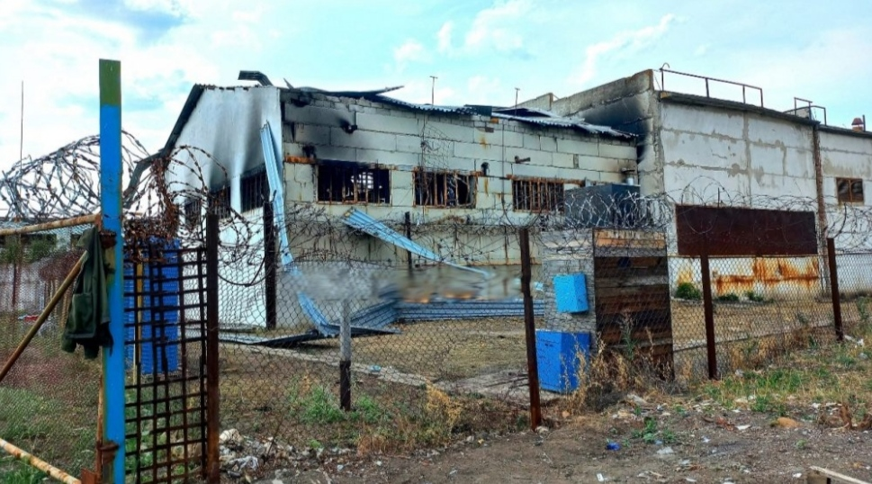
Барак, в якому перебували українські військовополонені

Slide 4
ПОПЕРЕДНІ ПОДІЇ
16 травня 2022 року після падіння останнього оплоту оборони українських військ у Маріуполі — заводу «Азовсталь» — 211 його захисників, які здалися в полон російським окупантам, було доставлено до в'язниці. Вихід з Азовсталі відбувався до 20 травня 2022 року, більшість захисників були направлені до Оленівки. В колонії окупанти тримали беззбройних та знесилених оборонців з "Азовсталі", які 86 днів майже без їжі, зброї, медикаментів та променів світла боронили Маріуполь. Росія вчинила черговий злочин в порушення всіх домовленостей і конвенцій. Захисники міста, які виходили із заводу «Азовсталь» під гарантії безпеки від ООН та Міжнародного комітету Червоного Хреста, опинилися в пастці.
Російські окупанти оголосили нібито про підготовку трибуналу. Українська влада заявляла про домовленості з російською стороною, згідно з якими військових планували відправити додому через «процедуру обміну»

Slide 6
ПЕРЕБІГ ПОДІЙ
В ніч з 28 на 29 липня в Оленівській колонії пролунало два вибухи. Українські полонені, які перебували в Оленівці і згодом були звільнені за обміном, розповідають, що росіяни заклали фугаси всередині бараку і поруч з ним, а потім зімітували удар артилерії. Ті військовослужбовці, котрі перебували в основній частині барака, яку зачепило вибуховою хвилею, одразу ж загинули. Згодом почалася пожежа, і тіла цих людей вигоріли. В іншій частині будівлі люди отримали тяжкі поранення, але вижили. Адміністрація колонії не квапилася надавати допомогу пораненим. Їх почали евакуйовувати лише через шість годин після вибуху. Очевидці описують страшні картини подій тієї пекельної ночі: бараки, темрява, вибух, живцем згорілі тіла українських військових…
Весь цей час росія розігрує фарс про те, що це був український удар американськими РСЗВ HIMARS і вигадує небилиці щодо приховування злочинів, які скоїли якісь невідомі бойовики.

Slide 7
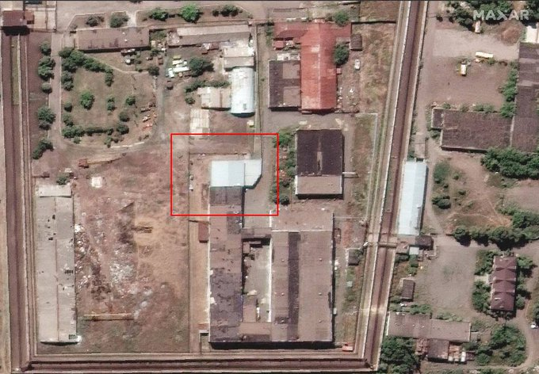
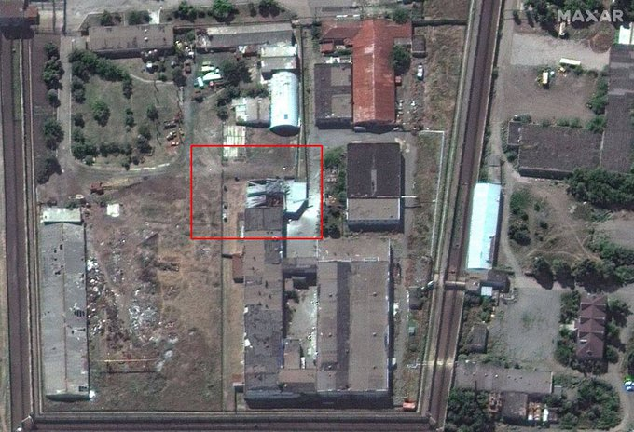
РОЗСЛІДУВАННЯ
31 липня 2022 року компанія Maxar, оприлюднила супутникові фото в'язниці за 27 липня (до вибуху) і 30 липня (після). На фото видно, що внаслідок вибуху пошкоджена лише одна будівля — та, в якій перебували українські полонені. Усі решта приміщень — цілі та без явних слідів ушкоджень.

Slide 8
Масове вбивство українських військовополонених у колонії Оленівки влаштували найманці приватної військової компанії Вагнера за особистої команди російського олігарха Євгена Пригожина, який вважається власником ПВК. Про це 29 липня повідомили у Головному управлінні розвідки Міністерства оборони України.
«Головна мета теракту – приховування фактів тотального розкрадання коштів, виділених на утримання українських військовополонених. Відомо, що на «об’єкт» мала прибути комісія з Москви для перевірки витрат виділених коштів та умов утримання бранців. Оскільки реальний стан будівлі, умови утримання в ній полонених не відповідали вимогам російського керівництва, «проблема» була вирішена шляхом знищення приміщення разом із розміщеними в ньому українцями» , – повідомили в розвідці. Ще одним доказом проти росії є супутникові знімки, що з’явилися в мережі. Вони свідчать, що на території установи пошкоджена лише одна будівля – саме та, в якій утримували захисників «Азовсталі».

Slide 9
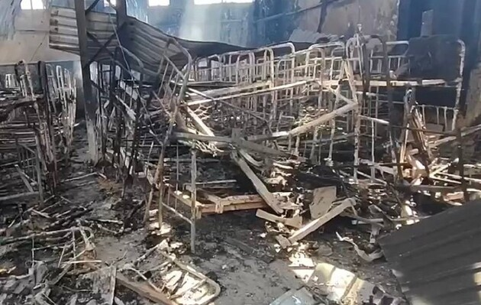
Приміщення після вибуху

Slide 10
3 серпня 2022 року Генсекретар ООН Антоніу Гутерреш повідомив, що ООН запускає «місію з встановлення фактів» трагедії в Оленівській колонії. 28 вересня Уповноважений з прав людини ВР Дмитро Лубінець повідомив, що створена генсеком ООН місія, яка мала розслідувати теракт в Оленівці, так і не прибула в Україну. 5 січня 2023 року Генсек ООН Антоніу Гутерреш розпустив дану місію начебто через брак необхідних умов для її роботи, зокрема, начебто, недопуск до місця злочину.
11 жовтня 2022 року під час чергового обміну полеглих в Україну було передано 62 тіла, 57 з них були зазначені, як тіла загиблих в Оленівці. Відтоді триває процес ідентифікації. Точні цифри встановлених осіб відомі лише слідчим. 4 жовтня 2022 року Офіс Верховного комісара ООН з прав людини опублікував піврічний звіт про права людини в Україні, в якому вказав на тортури, яким російські військові піддають військовополонених українців, і відзначив, що вибухи в Оленівці «не є характерними для « HIMARS».

Slide 11
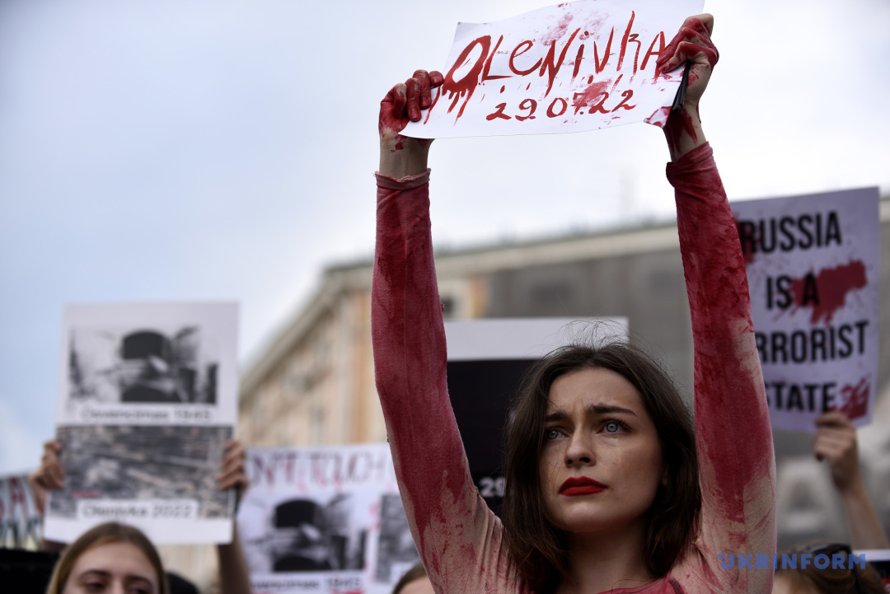
Вшанування пам’яті

Slide 12
30 липня 2022 року родини військовополонених вийшли на протест на Софійську площу в Києві із закликами до міжнародної спільноти визнати росію державою-спонсором тероризму і домогтися обміну полонених. Зокрема, дружина командира полку «Азов» Катерина Прокопенко наголосила, що коли захисники «Азовсталі» склали зброю та були взяті у полон, ООН та Міжнародний комітет Червоного Хреста запевняли, що їхньому життю нічого не загрожуватиме. Водночас Уповноважений Верховної Ради України з прав людини Дмитро Лубінець запросив Червоний Хрест допомогти потрапити на місце злочину в Оленівку.
До роковин трагедії в Оленівці Верховна Рада України закликала міжнародні інститути, парламенти та уряди всього світу активізувати зусилля для звільнення та повернення додому всіх військовополонених та громадян України, які незаконно утримуються в росії.

Slide 13
До 10-ї річниці створення «Азову» вийшов документальний фільм «Барак 200. Живі». Завдяки свідченням українських оборонців, які вижили, авторам стрічки вдалося зробити реконструкцію подій масового вбивства в Оленівці. За офіційними даними слідства, наразі вдалося підтвердити страту 54 українських оборонців. Слідство триває й досі, експерти намагаються встановити деталі трагедії навіть попри те, що цьому перешкоджає російська сторона.

Slide 15
У презентації використано
матеріали з інтернет сайтів:
https://www.radiosvoboda.org/a/news-olenivka-zhertvy-azovtsi-vshanuvannya-pamyati/32525641.html
https://uk.wikipedia.org/wiki/%D0%9C%D0%B0%D1%81%D0%BE%D0%B2%D0%B5_%D0%B2%D0%B1%D0%B8%D0%B2%D1%81%D1%82%D0%B2%D0%BE_%D0%BF%D0%BE%D0%BB%D0%BE%D0%BD%D0%B5%D0%BD%D0%B8%D1%85_%D0%B2_%D0%9E%D0%BB%D0%B5%D0%BD%D1%96%D0%B2%D1%86%D1%96
https://novynarnia.com/2022/09/06/azov-40-dniv/

